Slide 1
Approssimazione di dati reali
Progetto di Calcolo Numerico: consegna 4

Slide 2
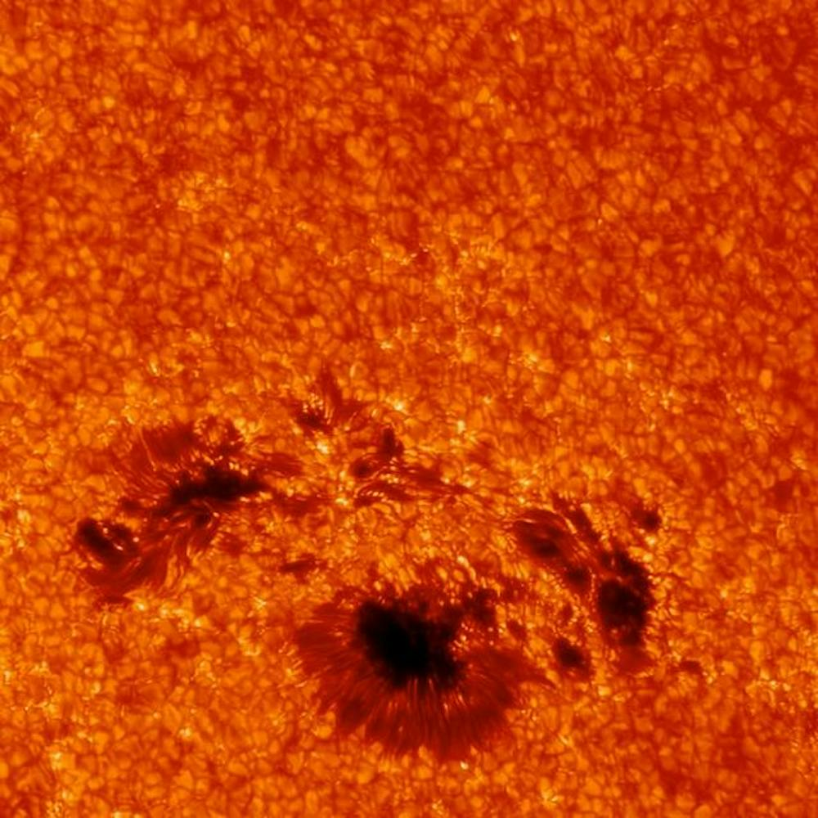
Presentazione Dataset
Abbiamo scelto come dataset di riferimento la comparsa di macchie sulla superficie solare; queste macchie appaiono scure in quanto risultano significativamente più fredde rispetto alle zone ad esse circostanti.
Il vantaggio principale offerto da questo dataset è la ciclicità, mentre uno svantaggio potrebbe essere il rumore, in quanto le macchie hanno durata variabile e non sono semplicemente riconoscibili

Slide 3


Metodo: Fitting ai minimi quadrati
$$E=\sum_{i=1}^{n}{r_{i}^{2}}=\sum_{i=1}^{n}{{\left(y_{i}−f\left(x_{i}\right)\right)}^{2}}$$
Utilizzando un metodo di fitting avremo una differenza (residuo $r_{i}$) tra i dati reali misurati e i dati del modello.
Siccome il calcolo dell’errore globale si basa su questa differenza, non possiamo soltanto sommare gli errori su tutti i dati a nostra disposizione, in quanto alcuni residui sono positivi ed altri negativi (risultando in un annullamento reciproco).
Per ovviare a questo problema, calcoleremo l’errore con il metodo dei minimi quadrati.

Slide 4


Modelli polinomiali
Polinomio di 3° grado
Polinomio di grado 28
$$p_{3}\left(x\right)=a_{0}+a_{1}x+a_{2}x^{2}+a_{3}x^{3}$$
$$p_{28}\left(x\right)=a_{0}+a_{1}x+…+a_{28}x^{28}$$
È il modello più semplice tra quelli testati, ma ci da un’idea di:
Crescenza e decrescenza in determinati intervalli.
Cambiamenti graduali.
Tecnicamente, lo stesso modello del precedente, ma di complessità aumentata; l’utilizzo di un polinomiale d’alto grado ci permette di osservare come meglio si adatta la curva ai dati in nostro possesso.

Slide 5


Modelli sinusoidali
Sinusoide
Serie di Fourier
$$f\left(x\right)=a\sin\left(ωx\right)+b\cos\left(ωx\right)+c$$
$$f\left(x\right)=a_{1}\sin\left(ωx\right)+b_{1}\cos\left(ωx\right)+$$
$$+a_{2}\sin\left(2ωx\right)+b_{2}\cos\left(2ωx\right)+c$$
L’analisi dei dati mostrano un aumento d’attività in un ciclo di circa 11 anni, quindi stiamo analizzando un fenomeno periodico.
Siccome il ciclo solare non è perfettamente descrivibile da un sinusoide, possiamo aggiungere una seconda armonica per ottenere una maggiore flessibilità e una descrizione più accurata della curva.

Slide 6
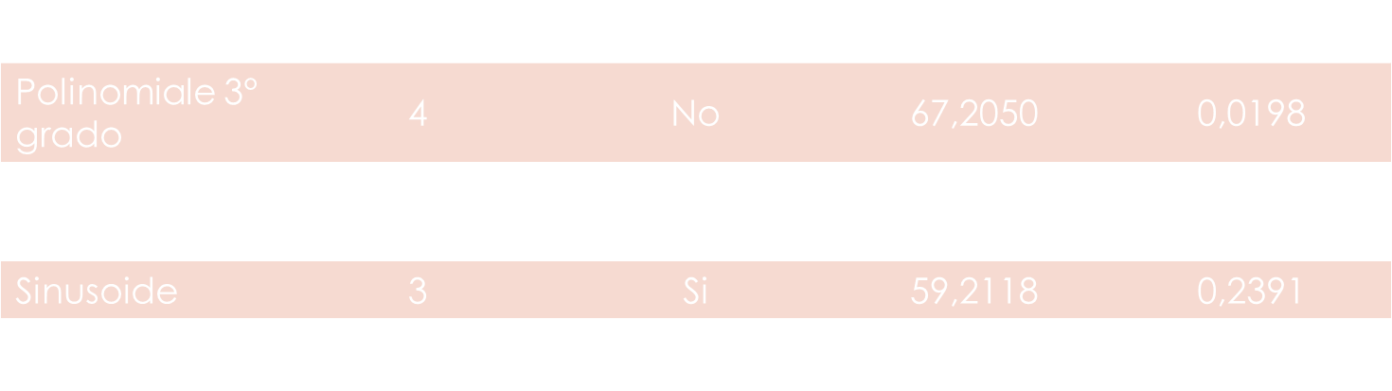
I modelli a confronto
 | N° parametri | Periodicità | RMSE | $$R^{2}$$
Polinomiale 3° grado | 4 | No | 67,2050 | 0,0198
Polinomiale grado 28 | 29 | No | 60,8986 | 0,1951
Sinusoide | 3 | Si | 59,2118 | 0,2391
Fourier | 5 | Si | 58,9534 | 0,2457
L’RMSE (Root Mean Square Error) indica l’errore medio del modello.
$R^{2}$ è il coefficiente di determinazione, ovvero un numero che ci indica quanto bene il modello riesce a spiegare la variabilità dei dati osservati.

Slide 7

Conclusioni
Abbiamo notato che i modelli sinusoidali sono di gran lunga i migliori nel descrivere il fenomeno; tuttavia, è difficile decretare un vincitore assoluto in quanto:
Usando Fourier otteniamo risultati più precisi (RMSE e $R^{2}$ migliori) ma dobbiamo tener conto di un maggior numero di parametri.
Usando il sinusoide semplice impiegheremo meno potere di calcolo (l’equazione è più semplice e richiede meno parametri), ma al contempo descrive i dati in un modo leggermente peggiore.
Sta quindi a chi deve effettivamente utilizzare i dati (stima di punti intermedi, previsione di dati futuri) capire quale metodo di fitting sia il più indicato.

